Slide 1
تشویق ها وتنبیه ها
دکتر مجتبی شجاعی
درمانگر اعتیاد

Slide 2
تشویق وتنبیه در تی سی
یک نظام به هم پیوسته
از پیامدهای مثبت و منفی که برای حفظ نظم اجتماعی و تسهیل اجتماعی شدن و رشد فرد با تاکید بر اثر اجتماعی او بر دیگران .

Slide 3
کارعملی
لطفا برگه
شماره
3
- ش-
را تکمیل فرمائید
زمان
3 دقیقه

Slide 4
تشویق ها و تنبیهات ،پاسخ ...اجتماع ... به
....فرد ..... برای چگونه براورده کردن
....انتظارات.... اجتماع است.

Slide 5
چند جمله
جستجوی تشویق نمایانگر پیوند جوئی فرد با برنامه است
پذیرش تنبیه نمایانگر تاثیر زیر بنائی جدا شدن از اجتماع است
تشویق و تنبیه راهبری اجتماع و راهبری بالینی از طریق آموزش رفتار است
کارآمدی این نظام بستگی مستقیم به مشارکت مقیمان در بکار گیری ان دارد
نمره ها و ارزشها سیستمهای منفی همکاری در زندان ،خیابان ، ولگرد ها و فرهنگ اعتیاد را به چالش میکشد

Slide 6
تشویق ها

Slide 7
چند جمله در مورد تشویق
پاسخی به تغییر کردار ونگرش فرد است
کاملا معمولی است اما ارتباط اجتماعی و روانی برای فرد است که ان را به روش راهبردی تقویت میکند
تشویقها اشکارترین نماد تحرک و موفقیت فردی در اجتماع کوچک تی سی است
تشویقها مهم هستند اگر فرد برای اجتماعی که ان را ارائه میکند ارزش قائل باشدتشویقا به اجتماعی شدن و رشد فردی کمک میکند
در تی سی باید تلاش کرد تا تشویق شد نه اینکه توقع ان را داشت
تشویقها در تی سی ارزش دارند چون نیازمند صرف وقت ،انرژی، اصلاح خود ، احتمال خطر شکست است
تلاش منجر به عزت نفس میشود

Slide 8
انواع تشویق
قدم زدن پیرامون مرکز با پول
حق داشتن اموال فردی
مرخصی با همراه مرحله اولیه
نوشتن نامه ( حق ارسال اس ام اس یا ایمیل )
ارتقا رتبه
تکالیف خاص ( همراهی یک بیمار برای رفتن به بیمارستان
موقعیت کمک به استف
ترک مرکز بدون همراه
مرخصی منظم
استفاده از تلقن
مسئولیت اپراتوری تلفن مرحله میانی
رهبر گروه
شغلهای با حقوق
اتاق جدا
مرخصی شبانه
معاف شدن از فعالیت های عصر
دستیار استف در خانه مرحله پایانی
کاهش وظایف خانگی

Slide 9
کار گروهی
به گروه خود بروید
به سوالات برگه شماره 4
پاسخ دهید
زمان
20 دقیقه

Slide 10
پول به عنوان پاداش
پول مشکل عمده ای در زندگی مصرف کنندگان مواد است
مصرف مواد و تلف کردن پول
نیاز به پول منجر به بهره کشی از خانواده و دوستان میشود
در فهم ارزش پول ناتوانند
در بدست اوردن پول از طریق قانونی مشکل دارد
برنامه پول همه را در تی سی کنترل میکند
زمان ،مقدار،و دلیل دادن پول به مقیم بطور مستقیم با میزان رشد روانشناختی و اجتماعی بیمار ارتباط دارد

Slide 11
ادامه
اولین تشویق مالی قدم زدن با پول در اطراف مرکز برای خریده ای جزئی است
دستمزدهای پرداخت شده تشویق است نه حقوق
دستمزد با حداکثر شروع و در صورت عدم توانای فرد برای کنترل ان به حداقل کاهش میابد یعنی فرد هم پولی را که گرفته میتواند از دست بدهد هم دستمزد اینده را
از مقیمان در مرحله ترخیص تریجی میتوان خواست بخشی از نیازهای خود را در مرکز پرداخت کنند(ملحفه بخرند یا برای شستن لباسهایشان پول پرداخت کنند)
یکی ازاصول اساسی در این شیوه آموزش اقتصاد است

Slide 12
تشویقها و تائید های غیر رسمی
هر عملی که تائید کننده کسب موقعیت اجتماعی و خود مختاری فردی است یک تشویق محسوب می شود
انتخاب مقیم خاص برای سمینار / هدایت یک کارگاه/ عمل کردن به صورت رهبر / راهنما برای بازدید کنندگان
عمل تائید وحمایت لزوما تشویق نیست اما ضربه مثبت محسوب میشود ( بله شما میتوانید/ شما کار بزرگی انجام دادید /شما الگوی من هستید .

Slide 13
دو نکته مهم
موقعیت اعطا شده وموقعیت فردی
خود مختاری و وابستگی (تشویق های فزاینده میتواند وابستگی را تقویت کند نه خود مختاری)

Slide 14
تنبیه ها

Slide 15
تعریف /انواع
واژه تنبیه در بر گیرنده انواع عدم تائید و پذیرش ،رفتارها و نگرشهای است که انتظارات اجتماعی را براورده نمیکند
تنبیهات کلامی : واکنشهای استف و مقیمان به صورت پیامد رفتارونگرش منفی است که باعث نقض قوانین نشده است اما در براوردن انتظارات اجتماع موفق نبوده است
اعمال انضباطی : پیامدهای منفی تجویز شده خاص است که توسط استف برای رفتارها و نگرشهای که قوانین را اشکارا نقض کرده است یا تخلف محسوب میگردد.

Slide 16
تنبیهات کلامی
روش عمده درگیر شدن مقیمان در راهبری اجتماعی
هدف تسهیل یادگیری است
تقویت کننده های بالقوه برای خود یادگیری (ما در اینجا هستیم تا در چشمها و قلبهای دیگران با خود رویاروشویم ..
اصل اول خود یاری متقابل (هیچ چیز ارزش کمک درمانی یک بیمار به بیمار دیگر را ندارد N.A )
این تنبیهات عمدتا از نوع غیر رسمی است

Slide 17
تنبیهات کلامی رسمی یا طرح دار
آموزش : چهره به چهره / گفتگوی حمایتی و غیر عاطفی
تذکر کلامی :یک یا چند مقیم به یک مقیم / برای لغزش اگاهانه/ بدون تفسیر وفرض بر درست بودن است/ تشکر
تذکر کتبی:توسط استف/ به پیشنهاد مقیم / وفتی تذکرکلامی نتیجه نمیدهد/ وقتی قوانین به صورت جزئی نقض شود
صحبت کردن:به پیشنهاد مقیم ودر دفتر استف/لحن قوی اما حمایتی توسط مقیمان /تهدید خفیف/گوشزد کردن خطرات رفتار و شیوه تغییر ان
توبیخ:توسط استف و در دفتر استف/در حضور چند مقیم دیگر/ مقیم خاطی باید بایستد سکوت کند وبعد از شنیدن دفتر را ترک کند/استف گاهی داد میزند/شامل توصیف رفتار ،اثر ان بر اجتماع ،نتایج ادامه رفتار،ارائه راهکار جایگزین

Slide 18
کارگروهی
به گروه خود بروید
کارتهای بریدنی از برگه 5 – ش -را ببرید
و
در سه گروه
قوانین اساسی،قوانین اصلی،قوانین خانگی
تقسیم کنید
وقت 20 دقیقه

Slide 19
قوانین اساسی
پرهیز از خشونت
پرهیز از مصرف مواد
پرهیز از رفتار جنسی
اخراج از برنامه در صورت انجام
اگر چه میتوان بر حسب مورد انعطاف پذیری نیز نشان داد ؟

Slide 20
قوانین اصلی
پرهیز از دزدی یا رفتار جنادی دیگر
پرهیز از تخریب اموال
پرهیز از قاچاق یا داشتن اسلحه
این رفتارها میتوان در حد محدود تحمل کرد نه بیشتر
شاخص رایج اختلال در فرد است پس نمیتوان انتظار داشت از روز اول متوقف شود

Slide 21
قوانین خانگی
پذیرفتن قدرت
وقت شناسی
ظاهر اراسته
پرهیز از رفتار تکانه ای
رفتار مناسب
قرض ندادن و قرض نگرفتن
پرهیز از گرفتن گادو بدون اجازه استف
انتظار میرود که تخلف از قوانین خانگی در فرایند یادگیری آزمایش وخطا اصلاح شود

Slide 22
اعمال انضباطی برای تخلفات جزئی(قوانین خانگی) تجربیات یادگیری
متون نوشتاری
عذر خواهی اجتماعی
تمرین بدنی سخت
علائم
محرومیت از حرف زدن با مقیمان خاص
کار در وقت اضافی میتوان مزاحم خواب،تفریح،و اوقات فراغت شد
از دست دادن تشویق

Slide 23
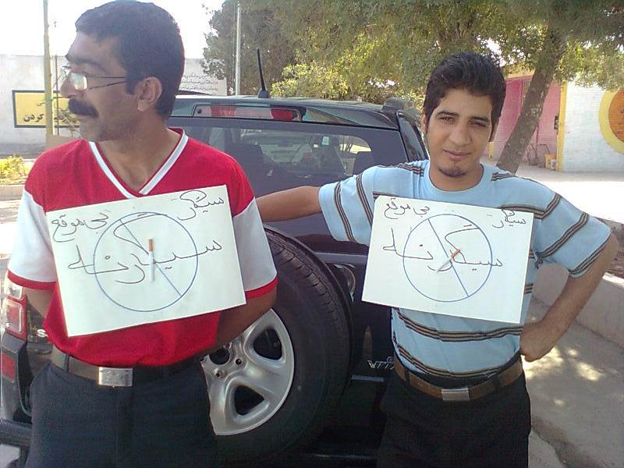

Slide 24
اعمال انضباطی برای تخلفات عمده(قوانین اساسی)
افت رتبه ( به ندرت استفاده شود)
تغییرات خانگی( انتقال به مراکز دیگر)(بیشتر یک گام تاکتیکی است)
اخراج اداری(بیشتر تبعید مدت دار)( ارجاع به یک روش درمانی دیگر)(پذیرش مجدد با قرار داد انضباطی،در نظر نگرفتن زمان قبلی،)( خودکشی ،علائم روانشناختی مزمن ،رفتار هذیانی یا توهمی)
ممنوعیت خانگی ( برای همه مقیمان)(ندادن تشویق،لغو سفرهای تفریحی،لغو مرخصی های کوتاه مدت و بلند مدت)(افزایش گروههای مواجهه)

Slide 25
ابزار انضباطی
نیمکت : در یک جای عمومی/توسط استف/ برای نگرشهای منفی ،تهدیدهای مبهم،خصومت افراطی،نا فرمانی،عدم همکاری، تهدید به ترک برنامه/ از این تنبیه میتوان تا زمان تصمیم استف برای تنبیه استفاد کرد .
کیوسک ارتباط:تمام روز رادر ان مینشیند/ مقیمان در مورد تی سی به او اموزش میدهند / مقیمانی که بهد از ترک درمان برگشته اند در ان با سایر مقیمان در خصوص تجربیات بیرون میگویند
چند اصل اموزشی این ابزار:
مقیم در ان اعمال و تصمیماتش را مرور میکند
اجازه میدهد با سایر مقیمان در خصوص رفتار و تصمیمش تعمل کند
به مقیم آموزش خود شکیبائی وخود کنترلی میدهد
قراردادها توافق بین فرد و اجتماع است
تمام تنبیهات معنای اموزشی نه کیفر با اصل بازنگری و ارائه کار درست

Slide 26
جمع بندی
تنبیهات کلامی غیر رسمی
تنبیهات کلامی رسمی
اعمال انضباطی
ابزار انضباطی

